Slide 1
Base de données MySQL

Slide 2
Qu’est ce qu’une base de données
Il s’agit d’un ensemble de données stockées sur un support informatique
Exemple : Sur un serveur ou localement
Une base de données permet à une application d’enregistrer diverses informations et d’y accéder.
Exemple : N’importe quel site internet ou application qui demanderait à l’utilisateur la saisie de données

Slide 3
Les SGDB
Système de Gestion de Base de Données
C’est un système qui permet de manipuler des données dans une base de données. Groupe d’opérations CRUD : Create – Read – Update – Delete
Les données sont stockées dans des tables structurées
MySQL est un SGDB
Basé sur un modèle Client-Serveur
La base de données se trouve sur un serveur
Pour interagir avec la base de données, un client est nécessaire
Les requêtes sont faites pas l’intermédiaire du client
Un langage est utilisé pour communiquer avec le serveur (SQL par exemple)
Les requêtes sont les instructions envoyées afin d’interagir avec la base de données

Slide 4
Les SGDBR
Système de Gestion de Base de Données Relationnel
Il s’agit tout simplement d’un SGBD gérant, en plus, les relations
Il est possible de définir des contraintes afin de garantir l’intégrité référentielle et fonctionnelle des données.
MySQL est donc un SGDBR
Table Utilisateur
Table Message
id | nom | prenom
1 | Bob | Eponge
2 | Krabs | Capitaine
3 | Etoile de mer | Patrick
id | user_id_from | user_id_to | message
1 | 1 | 2 | Hello Krabs
2 | 1 | 2 | ☺
3 | 3 | 1 | Hey Bob !!!!!

Slide 5

Présentation de MySQL
Il s’agit d’un Système de Gestion de Base de Données Relationnel (SGDBR)
Le développement commence en 1994 par David Axmark et Michael Widenius
C’est un des SGDBR les plus utilisés
OpenSource, donc gratuit
Il existe des dizaines d’autres SGDBR (PostgreSQL, SQLite,…)

Slide 6
Mise en place d’un environnement de développement
Deux possibilités (nous travaillerons avec la seconde) :
Télécharger et installer MySQL depuis le site officiel puis travailler en ligne de commande
Télécharger et installer un serveur virtuel (Wamp, Xampp, Mamp,…) puis travailler depuis l’application Web de gestion pour les systèmes de gestion de base de données MySQL (PHPMyAdmin)
Attention, dans tout les cas, nous allons écrire nous-mêmes nos requêtes SQL.

Slide 7
Conventions de nommage
JAMAIS d’espace ou d’accents pour les noms de bases de données, de tables ou de colonnes
Exemple : numéro de téléphone => numero_de_telephone
Eviter les mots clés réservés au langage SQL
Exemple : date, text, type, format,…
La cohérence est importante
Toutes les tables au singulier ou au pluriel
Mots séparés par un underscore (« _ ») ou une majuscule
Exemple: « mot_de_passe » ou « motDePasse »
Mots clés en MAJUSCULE (SELECT, UPDATE, INSERT, FROM,…)
Donc les nom de tables, bases et colonnes en minuscule

Slide 8
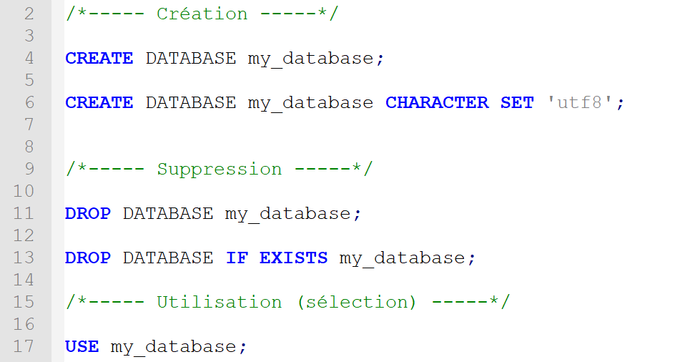
Création, suppression et sélection d’une base de données
En créant une base de données avec un certain encodage, les tables créées dans cette base auront le même encodage.
L’utilisation de IF EXISTS est à privilégier pour éviter tout message d’erreur. Notamment si nous ne sommes plus sûr de l’existence de la base.
Après l’utilisation de USE, toutes les actions seront effectuées sur la table sélectionnée.

Slide 9
Création de tables
Définition des colonnes
Liste non exhaustive des différents typages pour les colonnes :
Type | Description
VARCHAR(18) | Chaine de caractère de longueur 18
INT(10) | Entier de longueur 10
ENUM | Enumération de valeurs
TEXT | Champ de texte
DATETIME | Date et heure
DATE | Date uniquement
BOOLEAN | Booléen (vrai ou faux)
DECIMAL (10,2) | Nombre décimal ayant de longueur 10 ayant 2 chiffres après la virgule

Slide 10
Création de tables
Valeur NULL et valeur par défaut (DEFAULT)
Il est possible de spécifier si la valeur d’une colonne peut être NULL ou non.
Si la valeur NULL n’est pas autorisée et qu’aucune valeur n’est spécifiée à l’ajout, une erreur sera retournée
La valeur par défaut sera attribuée si aucune valeur n’est spécifié à l’ajout

Slide 11
Création de tables
Moteurs de tables
Ce sont des moteurs de stockage, ils permettent de gérer différemment les tables suivant l’utilisation que l’on en fait.
Les deux principaux moteurs sont :
MyISAM Moteur par défaut, les commandes d’insertions et de sélections sont plus rapides. Cependant, il ne gère pas les clés étrangères qui permettent de vérifier l’intégrité d’une référence d’une table à l’autre (relation entre 2 tables).
InnoDB Ce moteur gère les clés étrangères. Il est plus lent que MyISAM et plus gourmand.

Slide 12
Création de tables
Clé primaire et auto-incrémentation
La clé primaire est une contrainte d’unicité. La clé primaire permet d’identifier de manière unique une ligne donnée dans une table.
L’auto-incrémentation est couplée avec la clé primaire, elle débute à la valeur de notre choix et s’incrémente à chaque ajout d’une ligne. MySQL va donc prendre l’identifiant de la dernière valeur insérée puis l’ajouter de 1.

Slide 13
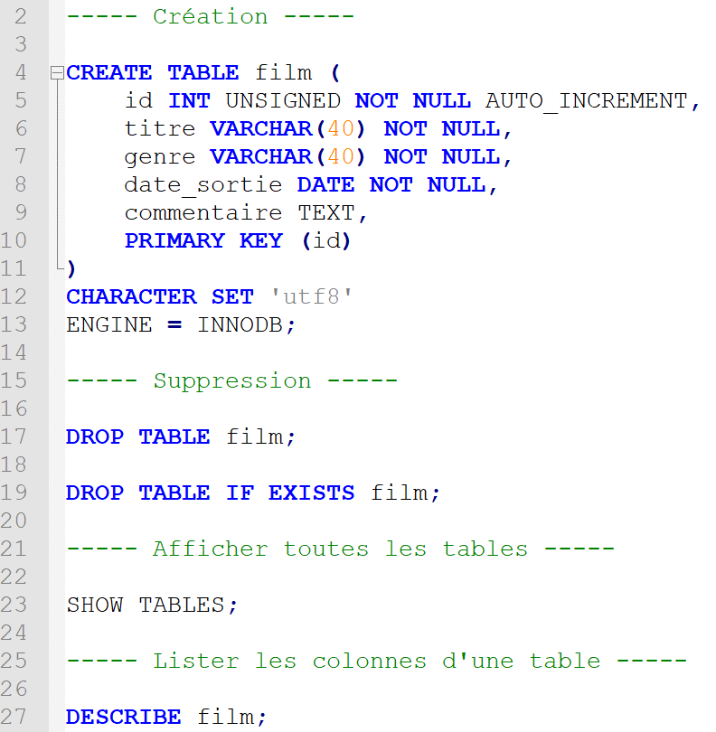
Syntaxe de création et suppression d’une table
UNSIGNED signifie que la variable ne pourra pas être négative.
Il est également possible de créer la table comme vu précédemment puis de la modifier pour y ajouter des colonnes.

Slide 14
Modification d’une table
Précision générale
Il est tout à fait possible de modifier une table après sa création. Il est tout de même préférable de réfléchir avant à la structure de la table afin de ne pas avoir à la modifier par la suite.
La modification d’une table inclue la modification d’une colonne, d’un index ou même d’une contrainte.

Slide 15
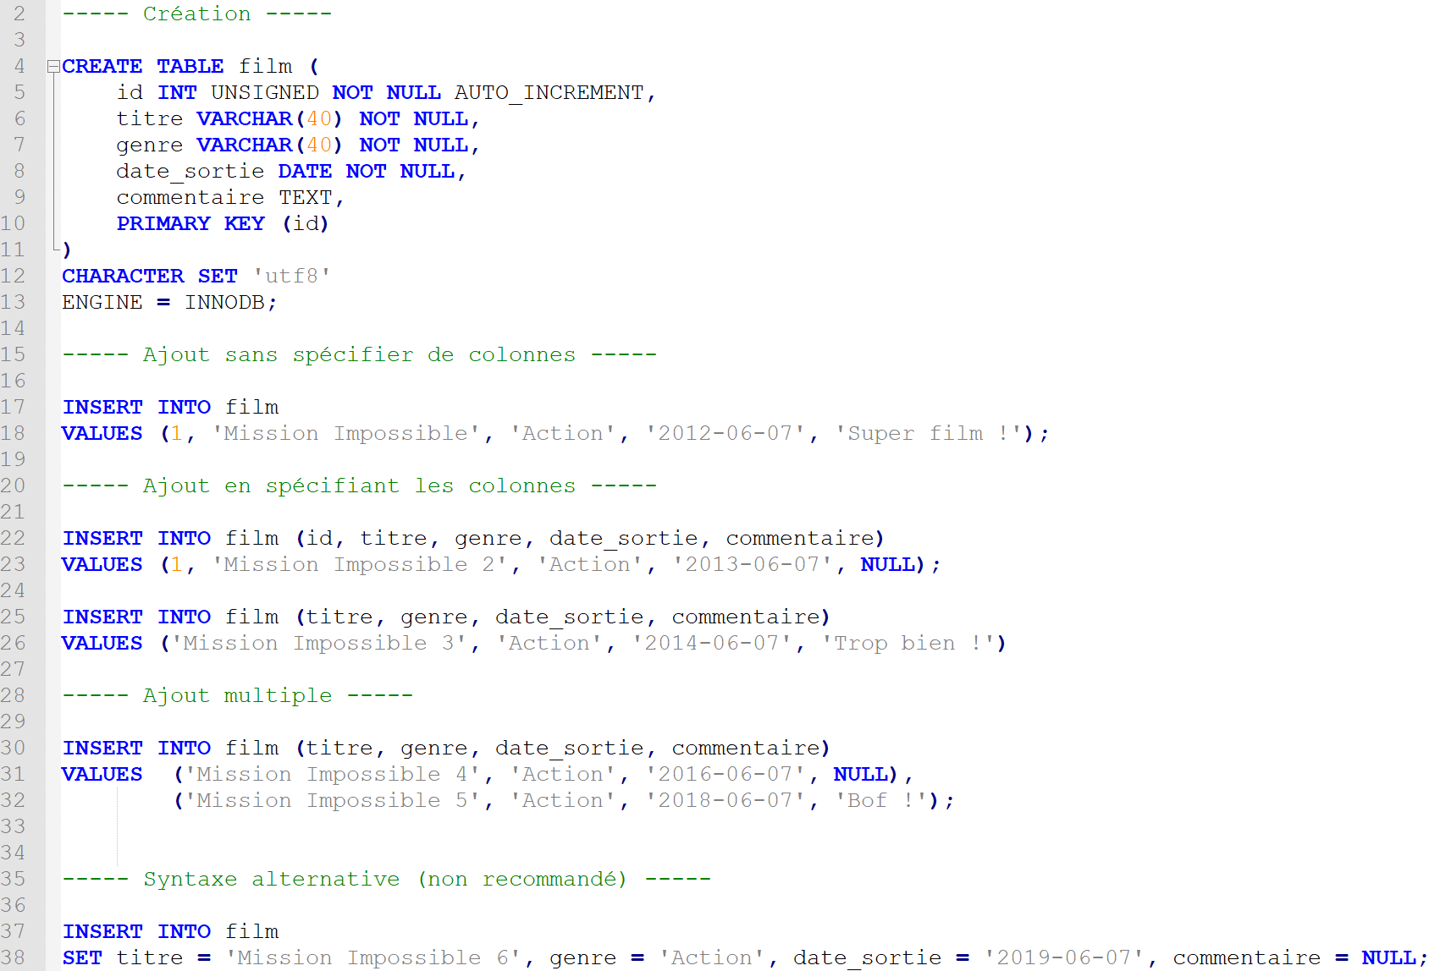
Insertion de données
Il est possible de spécifier les colonnes dans lesquelles ajouter des donner ou alors ajouter directement dans toutes les colonnes. Attention : Si des colonnes ne sont pas spécifiées et qu’aucune valeur pas défaut n’a été saisie, une erreur sera renvoyée.
La syntaxe alternative n’est pas recommandé :
Pas d’ajout multiple
Propre à MySQL (problème de compatibilité)

Slide 16
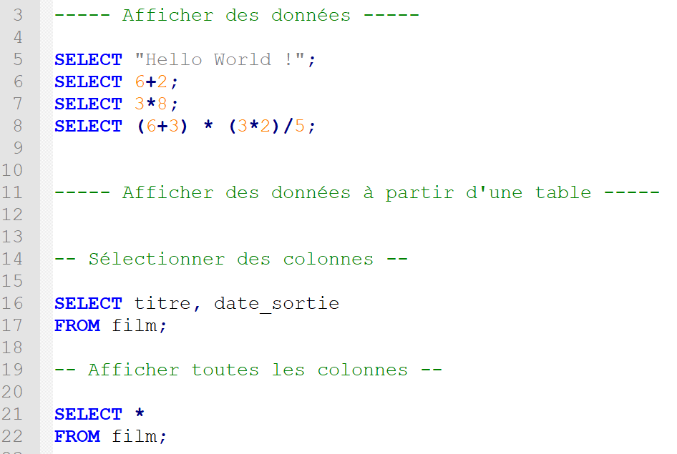
Sélection de données - SELECT
Sélection simple
La requête SELECT permet d’afficher directement des données ou de sélectionner des données à partir d’une table

Slide 17
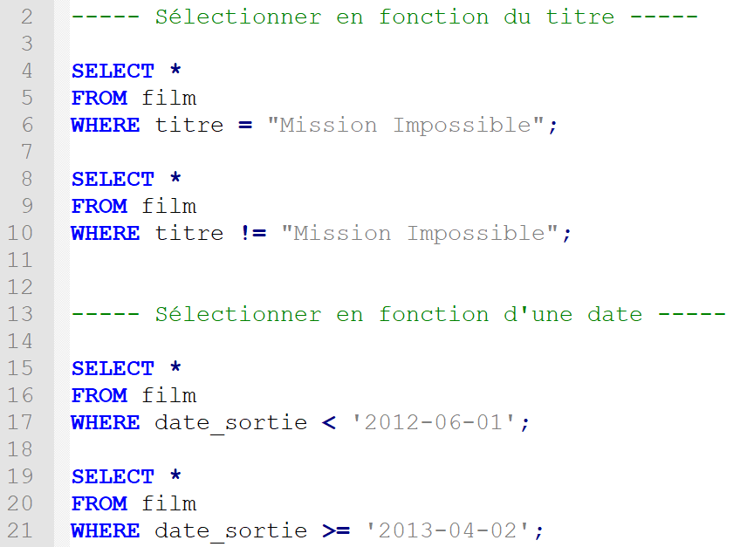
Sélection de données - SELECT
La clause WHERE
Permet de spécifier des critères de recherche
Opérateur | Signification
= | Egal
> | Strictement supérieur
< | Strictement inférieur
<= | Inférieur ou égal
>= | Supérieur ou égal
!= ou <> | Différent
<=> | Egal (est valable pour NULL)

Slide 18
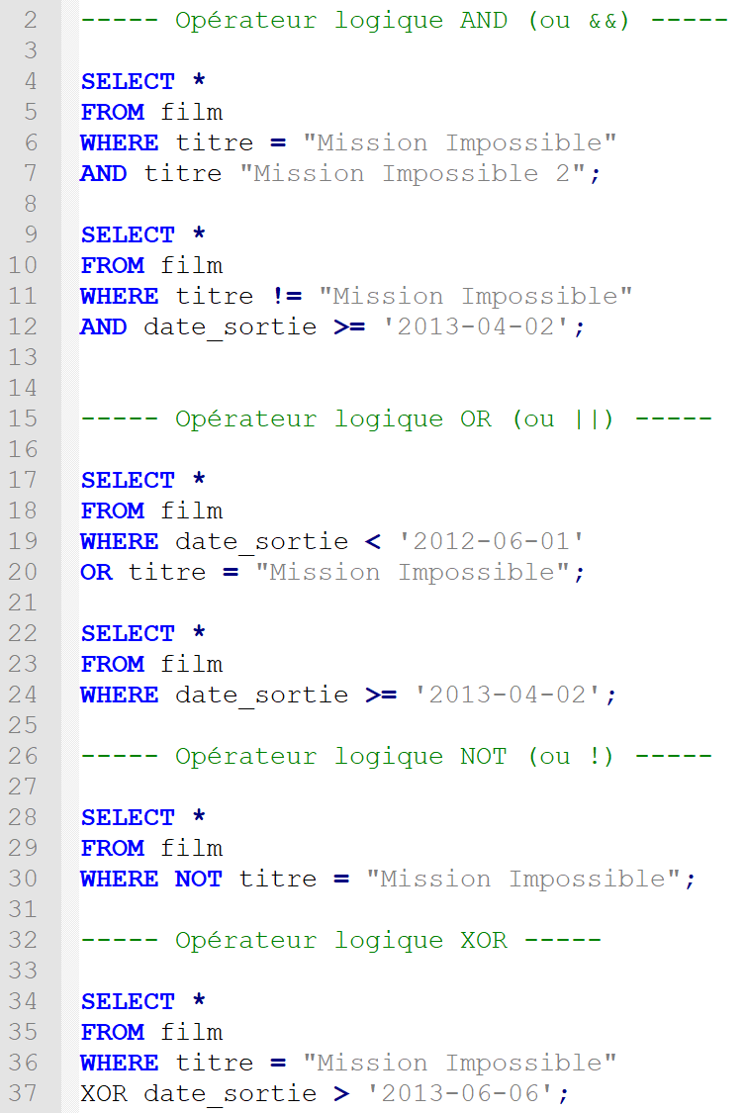
Sélection de données - SELECT
Combinaison de critères (avec des opérateurs logiques)
Opérateur | Symbol | Signification
AND | && | ET Exemple : « Sélectionner tout quand telle valeur vaut 3 ET telle valeur vaut 4 »
OR | || | OU Exemple : « Sélectionner tout quand telle valeur vaut 18 OU telle valeur vaut 12 »
XOR |  | OU EXCLUSIF Exemple : « Sélectionner tout quand telle valeur vaut 15 OU telle valeur vaut 12 MAIS PAS LES DEUX EN MÊME TEMPS »
NOT | ! | NON Exemple : « Sélectionner tout quand telle valeur NE VAUT PAS 15 »

Slide 19
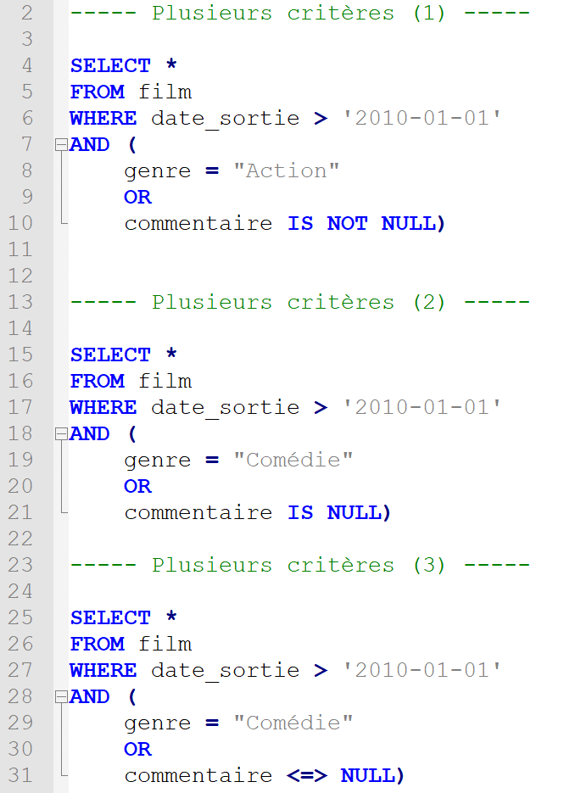
Sélection de données - SELECT
Combinaison de plusieurs critères et valeur NULL
Tous les films sorties après le 1er Janvier 2010 et ayant comme titre « Mission Impossible » OU ayant reçu un commentaire.
Tous les films sorties après le 1er Janvier 2010 et ayant comme titre « Mission Impossible » OU n’ayant reçu aucun commentaire.
Tous les films sorties après le 1er Janvier 2010 et ayant comme titre « Mission Impossible » OU n’ayant reçu aucun commentaire.
IS NULL et IS NOT NULL permettent de cibler les valeurs possiblement NULL. IS NULL et <=> sont équivalent.

Slide 20
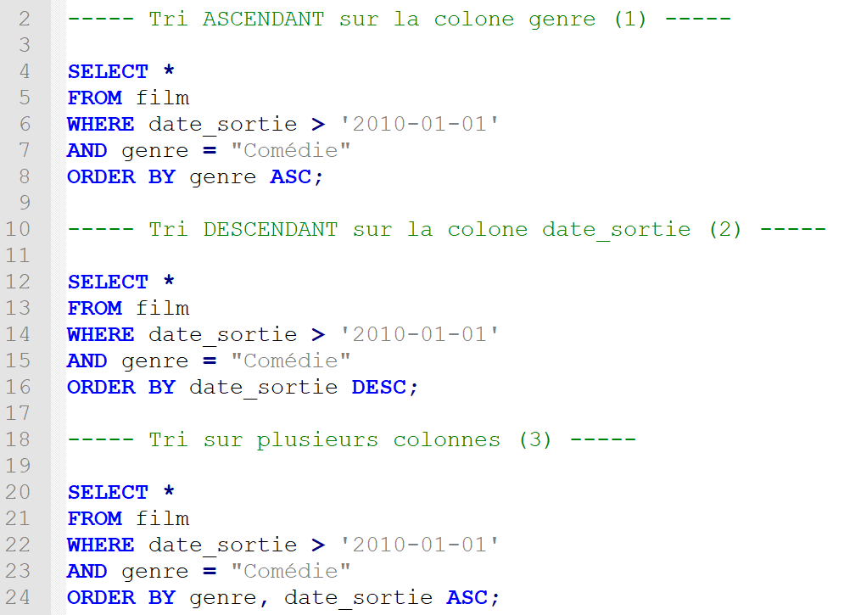
Sélection de données - SELECT
Trier les données – ORDER BY (ASC et DESC)
Le tri ASCENDANT permet d’organiser par ordre alphabétique, du nombre plus petit au plus grand ou bien de la date la plus ancienne à la plus proche. Il s’agit du tri par défaut.
Le tri DESCENDANT est donc l’inverse. Ordre anti-alphabétique, du plus grand nombre au plus petit et de la date la plus proche à la plus éloignée.
Le tri sur plusieurs colonnes se fait dans l’ordre des colonnes spécifiées. Dans notre cas, nous allons obtenir les films classés par genre puis par date de sortie.

Slide 21
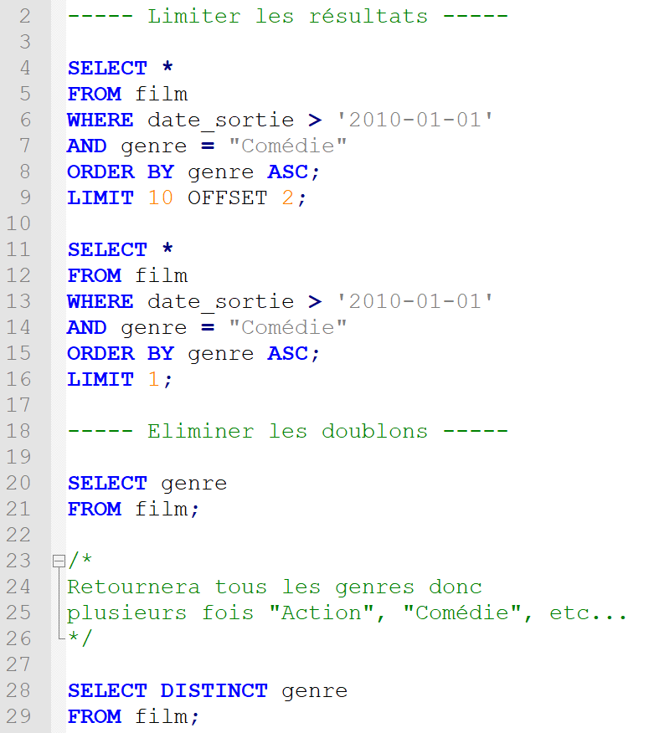
Sélection de données - SELECT
Limiter les résultats et éliminer les doublons
Pour limiter les résultats, on utilise LIMIT suivit de la limite à imposer. Cela permet de retourner un nombre défini de résultats, quand bien même il y en aurait 100 fois plus. Par défaut, OFFSET est à 0, c’est un paramètre facultatif.
SELECT DISTINCT ne retournera que des résultats uniques pour les colonne concernées. Dans notre cas, DISTINCT ne s’appliquera que sur la colonne « genre ».

Slide 22
Sélection de données - SELECT
Autres possibilités de la clause WHERE
Rechercher approximativement avec LIKE
Avec LIKE, il est possible d’effectue une recherche avec des caractères représentant d’autres caractères.
LIKE est insensible à la casse. Si besoin, on utilisera LIKE BINARY.
Ce sont des jokers. Il en existe deux :
‘%’ qui représente n’importe quelle chaîne de caractère
‘_’ qui représente un seul caractère
Exemple | Signification
‘u_’ | Rechercher toutes les chaînes ayant 2 caractères dont le premier commence par U
‘%A’ | Rechercher toutes les chaînes de caractères commençant par « A »
‘%hey%’ | Rechercher toutes les chaînes de caractères contenant « hey »
‘B_n_’ | Rechercher toutes les chaînes de caractères commençant par « B » suivit d’un caractère puis de « n » puis d’un autre caractère
‘%sa%de’ | Rechercher toutes les chaînes de caractères contenant « sa » et terminant par « de »

Slide 23
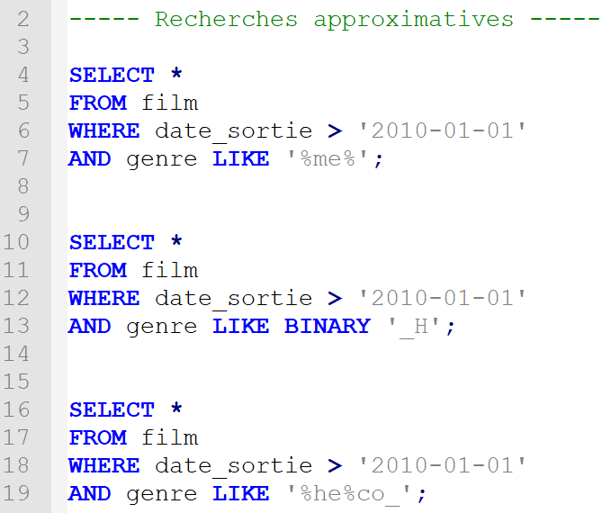
Sélection de données - SELECT
Autres possibilités de la clause WHERE
Rechercher approximativement avec LIKE – Exemples :

Slide 24
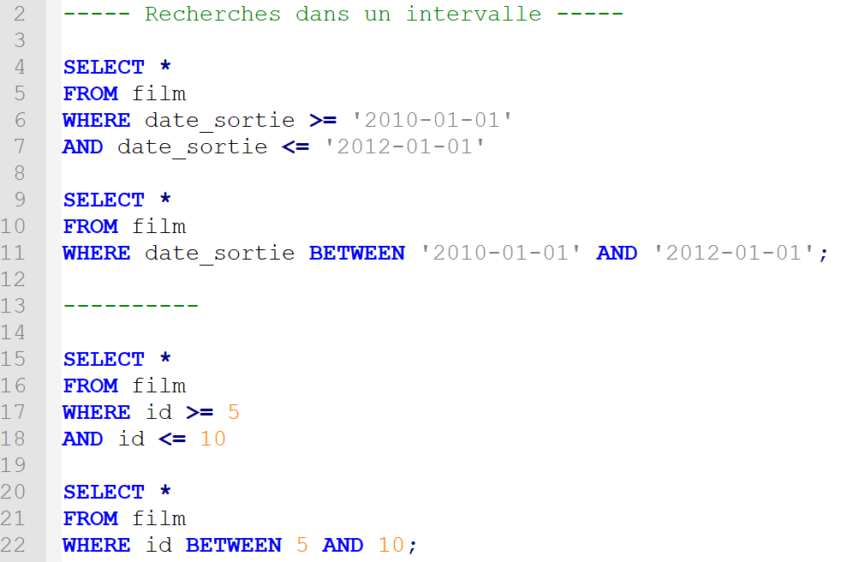
Sélection de données - SELECT
Autres possibilités de la clause WHERE
Rechercher dans un intervalle
Pour effectuer une recherche dans un intervalle, on utilisera : BETWEEN minimum AND maximum
Il est également possible d’utiliser les opérateurs <= et >=. Néanmoins, la requête sera plus performante et plus facile à lire avec BETWEEN
Fonctionne avec les dates, les nombres et les chaînes de caractères

Slide 25
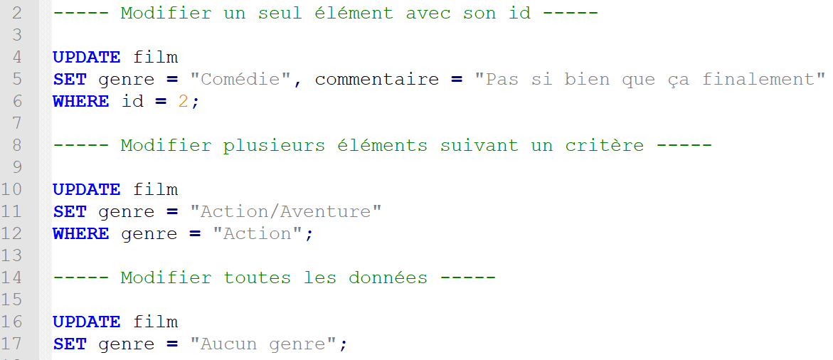
Modification de données - UPDATE
Pour mettre à jour/modifier des données on utilise la commande UPDATE. L’action est irréversible.
Pour spécifier correctement les données à modifier, on utilise la clause WHERE. Sans la clause WHERE, l’intégralité de la table sera modifiée.

Slide 26
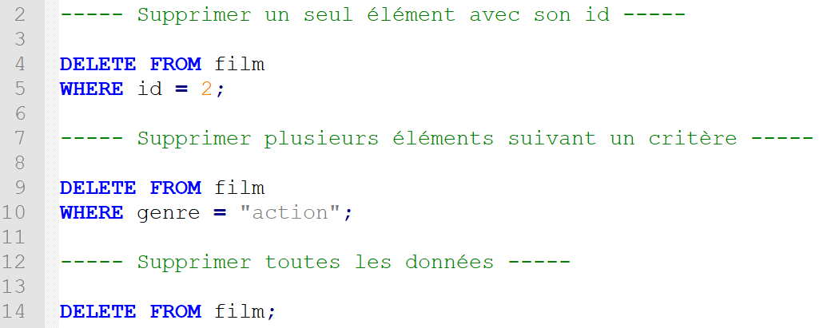
Suppression de données - DELETE
Pour supprimer des données on utilise la commande DELETE. L’action est irréversible.
Pour spécifier correctement les données à supprimer, on utilise la clause WHERE. Sans la clause WHERE, l’intégralité de la table sera supprimée.

Slide 27
Les index
Un index est une structure entretenue automatiquement, qui permet de localiser facilement des enregistrements. Exemple: A titre de comparaison, c’est comme si nous allions rechercher nos données dans la tables des matières plutôt que de les chercher une à une.
Les index sont utilisés par les SGBD pour de nombreuses opérations. Les index facilitent les opérations de tri, de recherche, de regroupement et de jointure.
Les index sont indispensables pour la création de clés primaires et étrangères.
Les index peuvent se cumuler sur plusieurs colonnes

Slide 28
Les index
id
1
2
3
4
5
6
7
id | titre | genre | date_sortie | commentaire
3 | Mission Impossible 1 | Action | 2010-06-05 | Super !
2 | Le Roi Lion | Animation | 1994-05-04 | NULL
5 | Aladin | Animation | 1992-08-09 | NULL
1 | Oliver et compagnie | Animation | 1989-05-04 | Au top !
4 | Star Wars 1 | Science Fiction | 1999-10-13 | NULL
7 | Star Wars 2 | Science Fiction | 2002-05-17 | NULL
6 | Mulan | Animation | 1998-06-05 | Génial
date_sortie
1989-05-04
1992-08-09
1994-05-04
1998-06-05
1999-10-13
2002-05-17
2010-06-05
L’index sur l’ID est trié par ordre croissant ce qui permet d’améliorer grandement l’efficacité des recherches.
Il est tout à fait possible d’avoir plusieurs index. Ici le second index sur la colonne « date_sortie ».
A la création d’un index, MySQL stocke ce dernier sous forme d'une structure particulière contenant les valeurs de la ou les colonnes impliquées dans l’index. Cette structure stocke les valeurs triées et permet d'accéder à chacune de manière efficace et rapide.

Slide 29
Les index – Intérêts et inconvénients
Accélérer les requêtes qui utilisent des colonnes indexées comme critères de recherche.
Exemple : Si dans une application, une colonne est sujette à de nombreuses recherches. Il est préférable d’ajouter un index sur cette colonne afin d’optimiser les recherches.
Les index permettent de garantir l’intégrité des données.
Il existe plusieurs types d’index : les simples, UNIQUE, FULLTEXT et SPATIAL
Il existe également 2 clés : primaire et étrangère.
Les index ralentissent les requêtes d’insertion, de modification et de suppression.
Il faut remettre l’index à jour à chaque fois
Ils prennent également de la place en mémoire

Slide 30
Les index – Exemple
Reprenons notre table « film » :
id | titre | genre | date_sortie | commentaire
Dans notre exemple, imaginons que nous avons besoin de faire de nombreuses recherches sur les colonnes suivantes :
Titre
Titre et genre
date_sortie et genre
Nous allons donc avoir besoin de 3 index
titre
Aladin
Le Roi Lion
Mission Impossible 1
Mulan
Oliver et compagnie
Star Wars 1
Star Wars 2
titre | genre
Aladin | Animation
Le Roi Lion | Animation
Mission Impossible 1 | Action
Mulan | Animation
Oliver et compagnie | Animation
Star Wars 1 | Science Fiction
Star Wars 2 | Science Fiction
date_sortie | genre
1989-05-04 | Animation
1992-08-09 | Animation
1994-05-04 | Animation
1998-06-05 | Animation
1999-10-13 | Science Fiction
2002-05-17 | Science Fiction
2010-06-05 | Action

Slide 31
Les index – UNIQUE, FULLTEXT et SPATIAL
L’index UNIQUE permet de s’assurer que la donnée saisie ne sera pas en doublon. Exemple : On peut mettre un index UNIQUE sur la colonne email d’un utilisateur. En effet il ne doit surtout pas y avoir 2 emails identiques dans notre table utilisateur.
L’index FULLTEXT est utilisé pour faire des recherches de manière puissante et rapide sur un texte. On l’utilise sur les colonnes de type VAR, VARCHAR et TEXT.
Attention toutefois, il n’y a pas de « d’index par la gauche » avec FULLTEXT. Il faudra donc créer autant d’INDEX que nécessaire si nous avons des recherches à faire sur des colonnes spécifiques.
Index par la gauche : Lors de la création d’un index sur 2 colonnes ou plus, la recherche se fera par la gauche suivant les index existants. Si l’on commence par la droite ou que l’on saute une colonne, un index supplémentaire aura besoin d’être créé.

Slide 32
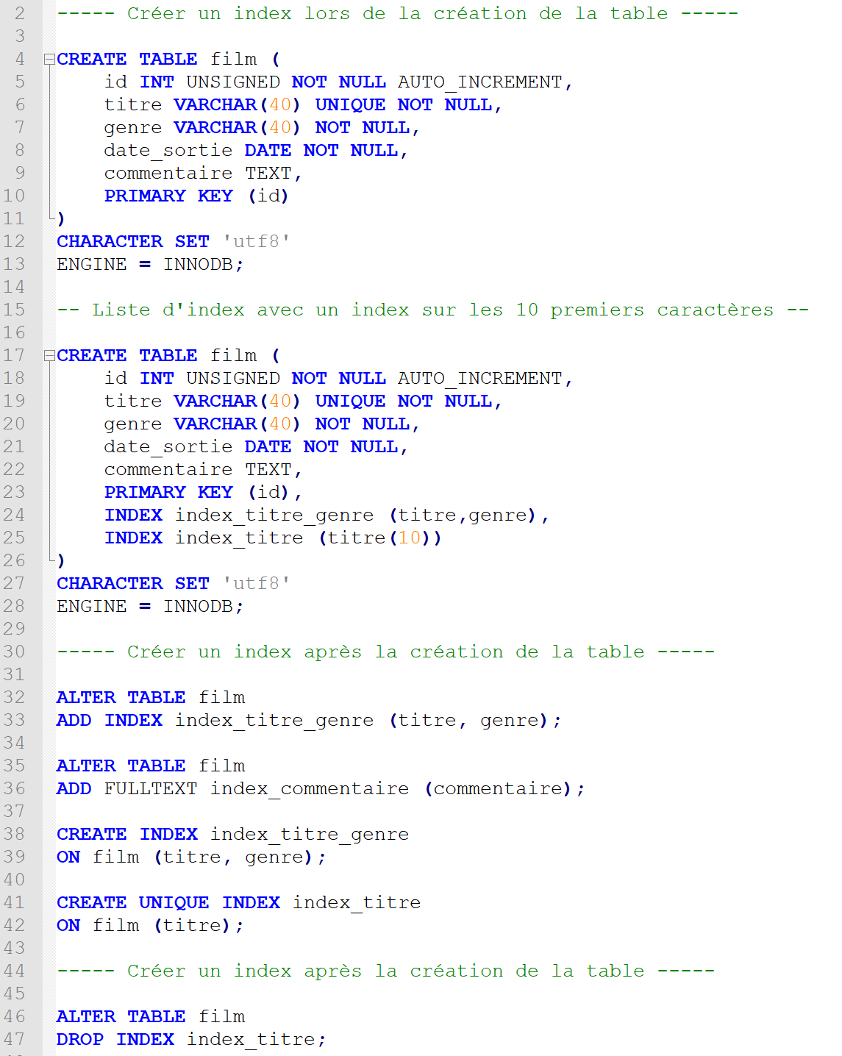
Créer et supprimer un index
La création d’un index peut se faire de plusieurs manières :
A la création de la table
En les ajoutant après la création
Lors de la création d’un index, le nom n’est pas obligatoire. S’il n’est pas précisé, MYSQL va en créer un.
Il est également possible de créer un index sur un certain nombre de caractères. En effet, parfois les 20 premiers caractères peuvent suffire à faire le tri. Autrement MySQL va indexer tous les caractères.

Slide 33
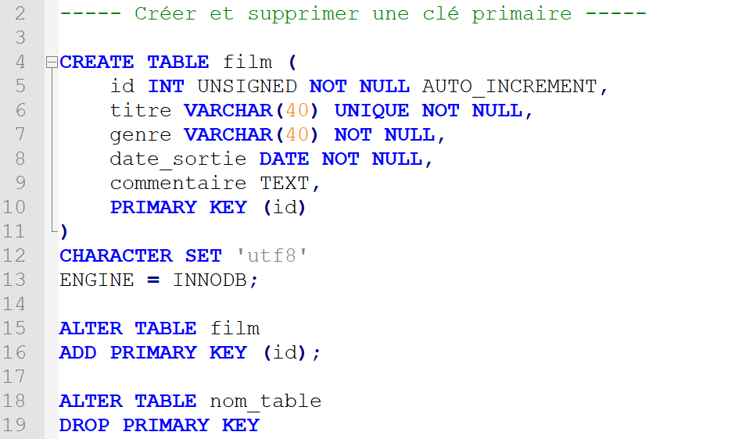
Les clés
Il existe deux types de clés :
Les clés primaires
Il est important de définir une clé primaire sur chaque table. C’est pour cela que l’on trouve souvent la colonne « id » qui est une clé primaire incrémentée.
Il ne peut y avoir qu’une seule clé primaire par table.
La clé primaire permet d’identifier chaque ligne de la table de façon unique. Ainsi, la clé primaire ne pourra jamais être NULL.

Slide 34
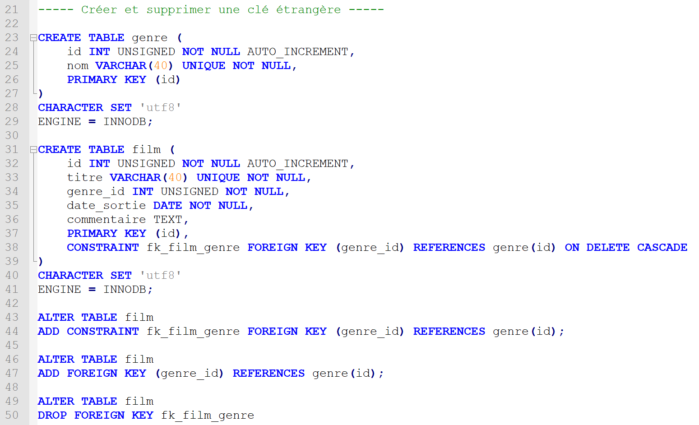
Les clés
Il existe deux types de clés :
Les clés étrangères
Elles permettent principalement de vérifier l’intégrité des données insérées.
Elles font le lien entre deux tables.
Le type de la colonne doit être le même sur les deux tables.
Un index est automatiquement créé lors de la création d’une clé étrangère.
Il est possible d’ajouter des options aux clés étrangères lors de la suppression d’une donnée :
RESTRICT – CASCADE - NO ACTION - SET NULL

Slide 35
Les jointures
Les jointures permettent d’interagir avec plusieurs tables dans la même requête.
Elles permettent donc de joindre plusieurs requêtes.
Il existe deux types de jointures
Interne : Lors d’une jointure interne, on exige qu’il y ait des données dans les deux (ou plus) tables sur lesquelles on effectue une jointure.
Externe : La jointure externe comprend la jointure par la gauche & jointure par la droite
La jointure par la gauche signifie que l’on veut toutes les lignes de la table de gauche. Sachant que nous lisons de gauche à droite, la table de gauche est la première table mentionnée dans la clause FROM.
La jointure par la droite est exactement l’inverse de la jointure par la gauche

Slide 36
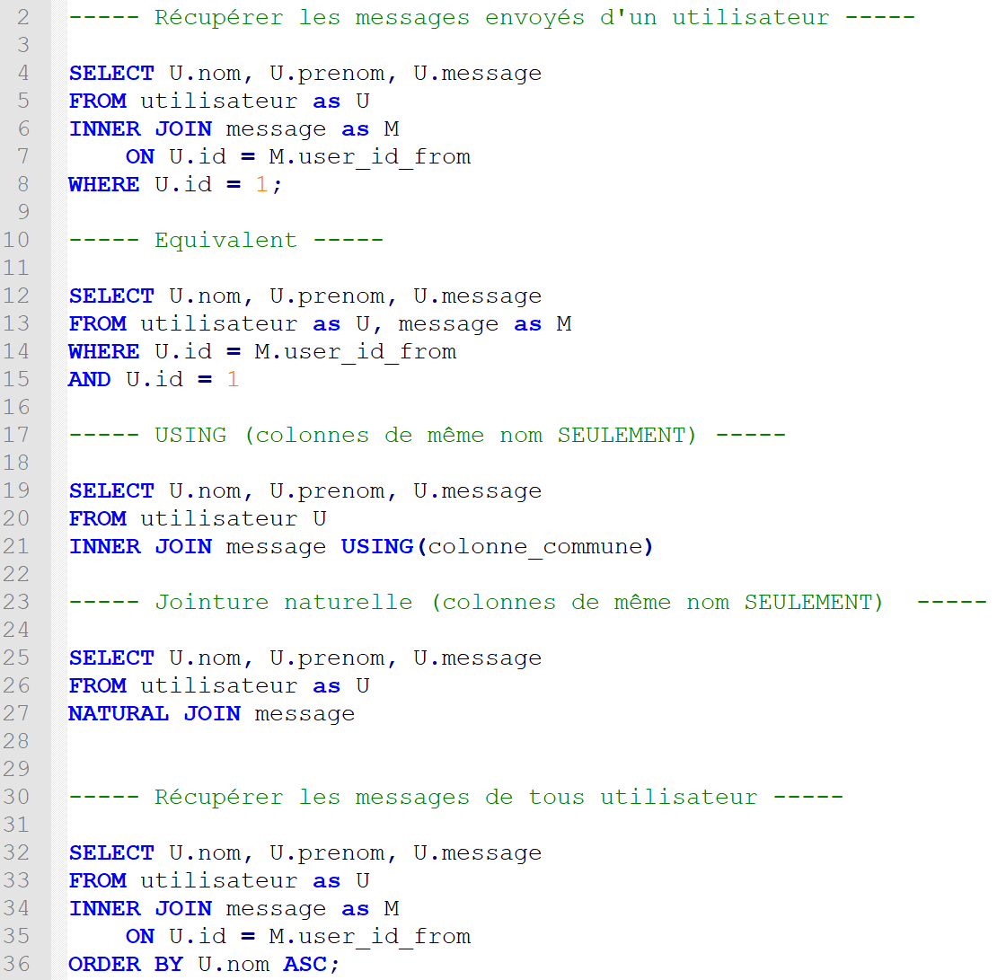
Les jointures – Jointure interne
Prenons comme exemple une table utilisateur ainsi qu’une table message
Dans cet exemple, les alias sont utilisés grâce au mot clé AS. Ils permettent simplement de renommer ponctuellement la table afin de rendre la requête plus compacte et visuelle.
Table Utilisateur
id | nom | prenom
1 | Bob | Eponge
2 | Krabs | Capitaine
3 | Etoile de mer | Patrick
Table Message
id | user_id_from | user_id_to | message
1 | 1 | 2 | Hello Krabs
2 | 1 | 2 | ☺
3 | 3 | 1 | Hey Bob !!!!!

Slide 37
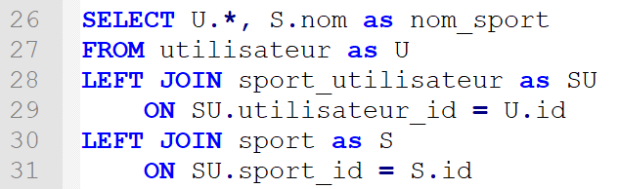
Les jointures – Jointure externe
Prenons comme exemple trois tables : utilisateur, sport et sport_utilisateur
Imaginons que nous souhaitions récupérer toutes les informations des utilisateurs AINSI QUE le sport qu’ils peuvent éventuellement pratiquer.
Table Utilisateur
Table Sport
Si aucun sport n'est pratiqué par l'utilisateur, nom_sport sera NULL. La même requête faite avec une jointure interne n'aurait pas renvoyé les données des utilisateurs sans sports.
id | nom | prenom
1 | Bob | Eponge
2 | Krabs | Capitaine
3 | Etoile de mer | Patrick
id | nom
1 | Basket
2 | Tennis
3 | Ping-Pong
Table sport_utilisateur
id | utilisateur_id | sport_id
1 | 3 | 2
2 | 2 | 1

Slide 38
Les sous-requêtes
Une sous-requête est une requête à l'intérieur d'une autre requête
Avec le SQL, il est possible de construire des requêtes imbriquées sur autant de niveaux que l’on souhaite.
Il est également possible de mélanger jointures et sous-requêtes. Il suffit simplement que la requête soit structurée correctement. En SQL, il est possible de construire des requêtes imbriquées sur autant de niveaux que l’on souhaite. Vous pouvez également mélanger jointures et sous-requêtes. Tant que votre requête est correctement structurée, elle peut être aussi complexe que vous le voulez.
Les opérateurs de comparaisons peuvent également être utilisés ainsi que d’autres opérateurs tel que :
IN / NOT IN
ANY / SOME qui signifient « au moins une valeur »
ALL qui signifie « toutes les valeurs »
EXISTS / NOT EXISTS qui renvoient vrai ou faux si la recherche a retourné un résultat au minimum.

Slide 39
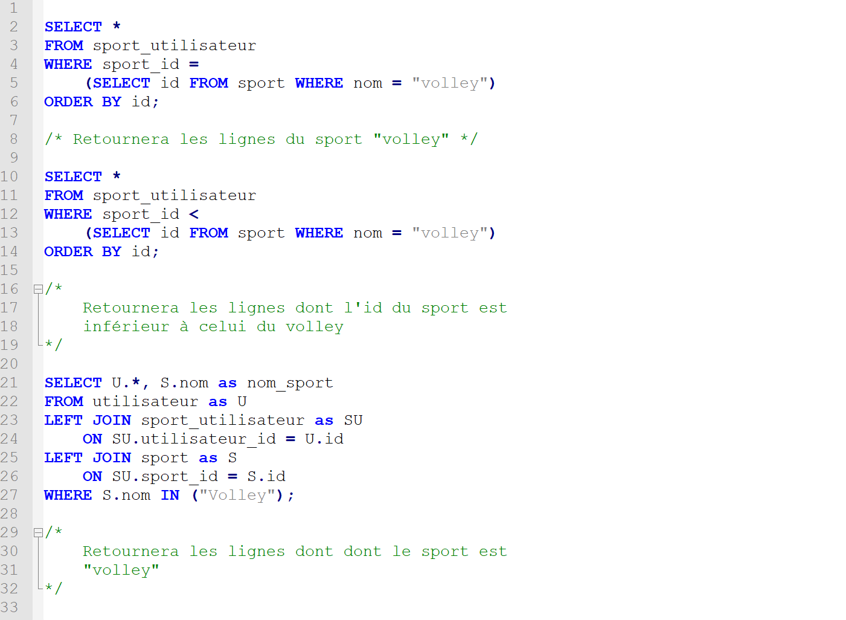
Les sous-requêtes

Slide 40
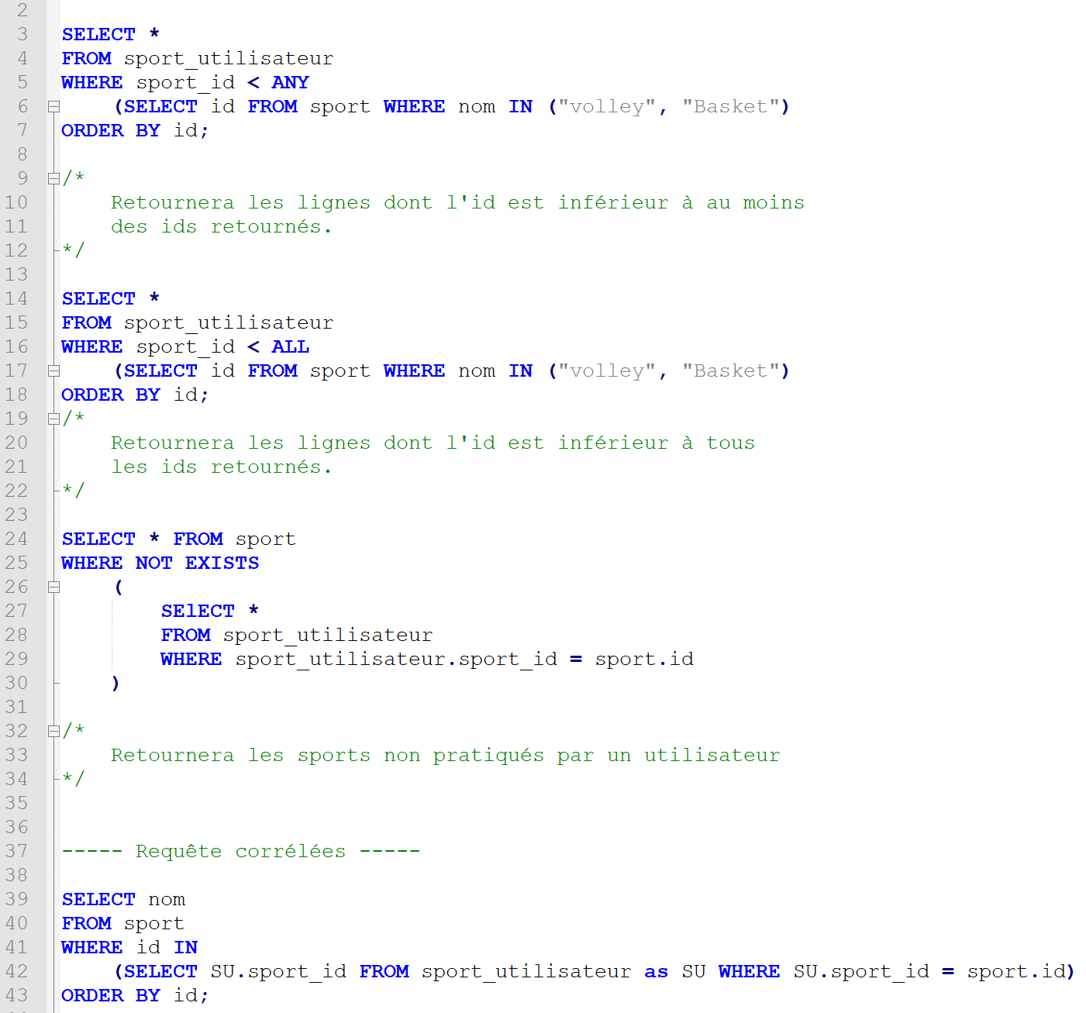
Les sous-requêtes
Une requête corrélée est une requête qui fait référence à une colonne qui n’est pas définie dans SA CLAUSE FROM.
Dans notre cas, si on prends uniquement la sous-requête, elle ne fonctionnera pas car la table « sport » ne sera pas définie.

Slide 41
Les sous-requêtes – INSERT, UPDATE & DELETE
Les sous requêtes permettent également d’insérer, de modifier ou de supprimer des données :
Insertion : les sous-requêtes vont permettre d'insérer des données dans une table à partir de données venant d'autres tables
La modification : les sous requêtes vont permettre ici de sélectionner de façon plus complexe les données à modifier.
La suppression de données : les sous requêtes vont permettre ici de sélectionner de façon plus complexe les données à supprimer.

Slide 42
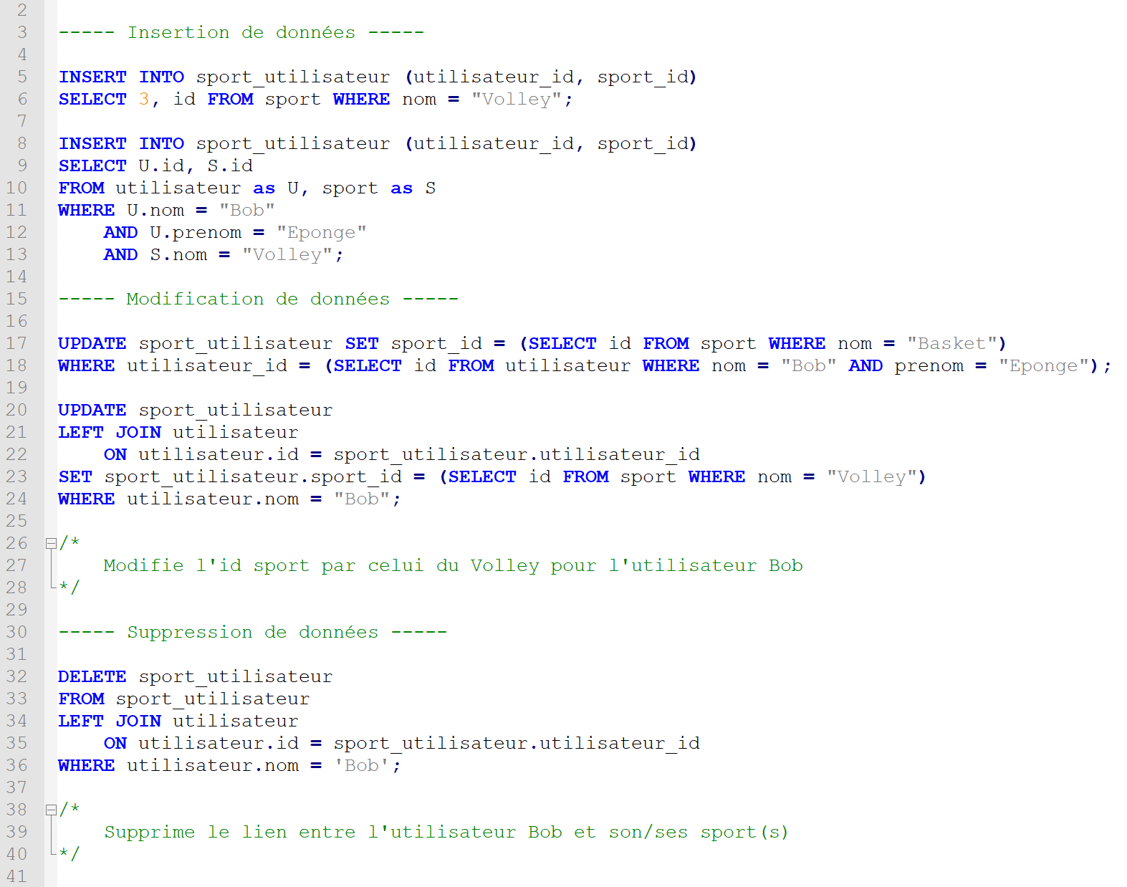
Les sous-requêtes – INSERT, UPDATE & DELETE
Pour la modification de données, il est impossible de modifier les données d’une colonne que l’on utilise dans la sous requête, c’est la seule limitation.
Il y a la même limitation pour la suppression de données.
Dans le cas d'une suppression avec jointure, il est indispensable de préciser de quelle(s) table(s) les données doivent être supprimées.

Slide 43
UNION de plusieurs requêtes
L’union signifie simplement que les résultats de la première requête et ceux de la deuxième seront réunis. On utilise le mot clé UNION.
On peut unir autant de requêtes que l’on souhaite.
Il est indispensable qu’il y ait le même nombre de colonnes dans chacune des requêtes.
Lors de la réunion le type n’a pas d’importance, MySQL est très permissif. Néanmoins les résultats obtenus ne seront pas cohérents.
Avec l’utilisation d’UNION, les doublons sont automatiquement supprimés. Si l’on souhaite les conserver, on utilisera UNION ALL.
La clause ORDER BY n’aura d’influence que sur la totalité de la requête.

Slide 44
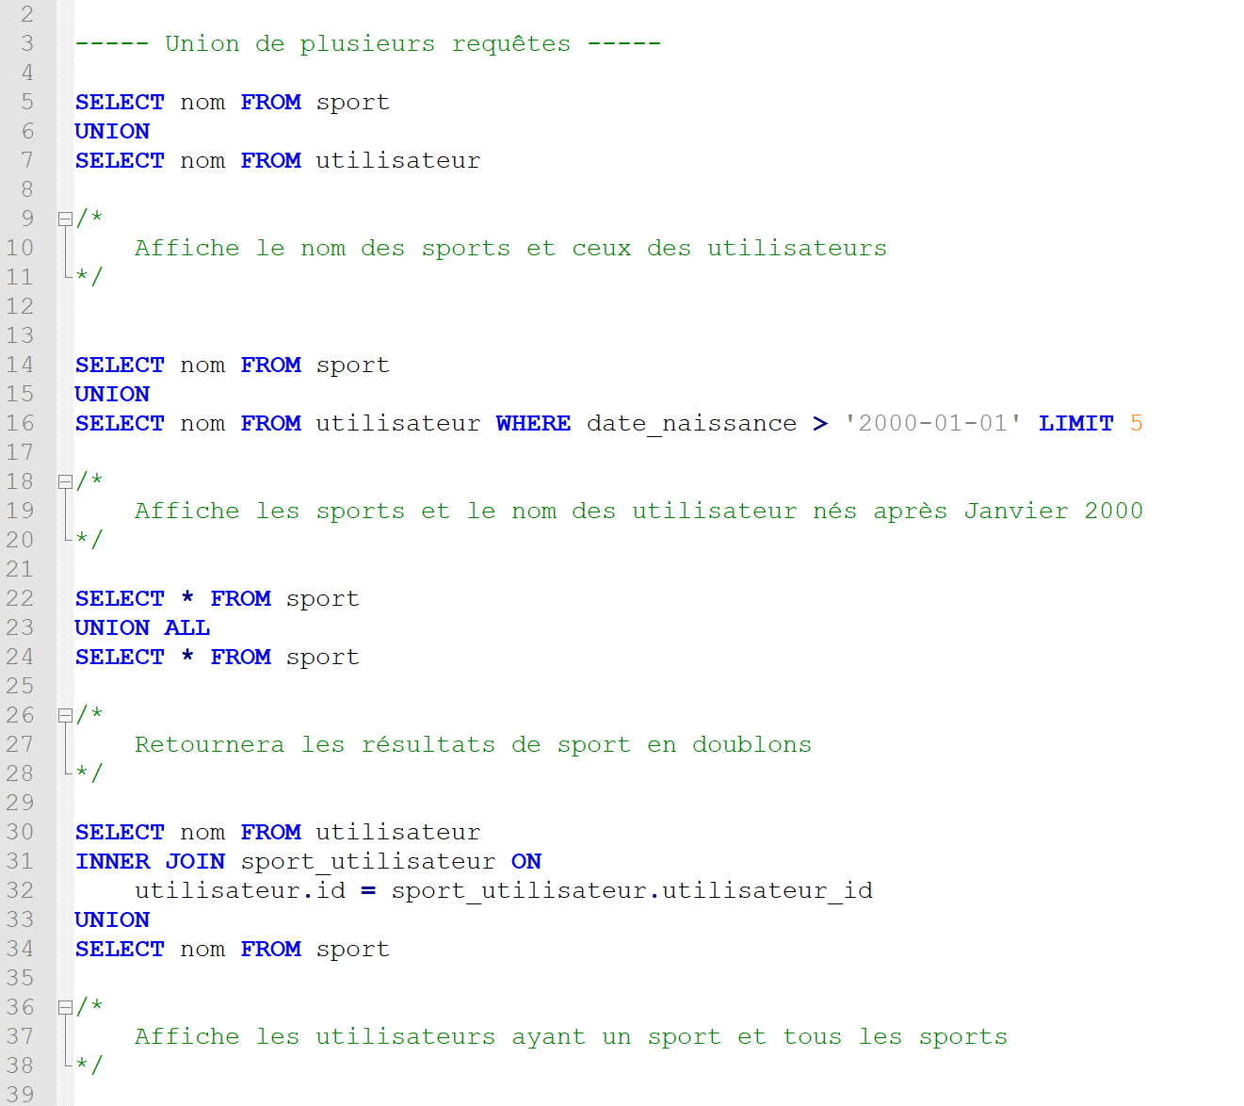
UNION de plusieurs requêtes
La complexité des requêtes n’a pas d’importance tant que l’on sélectionne le même nombre de colonnes dans chaque requêtes.

Slide 45
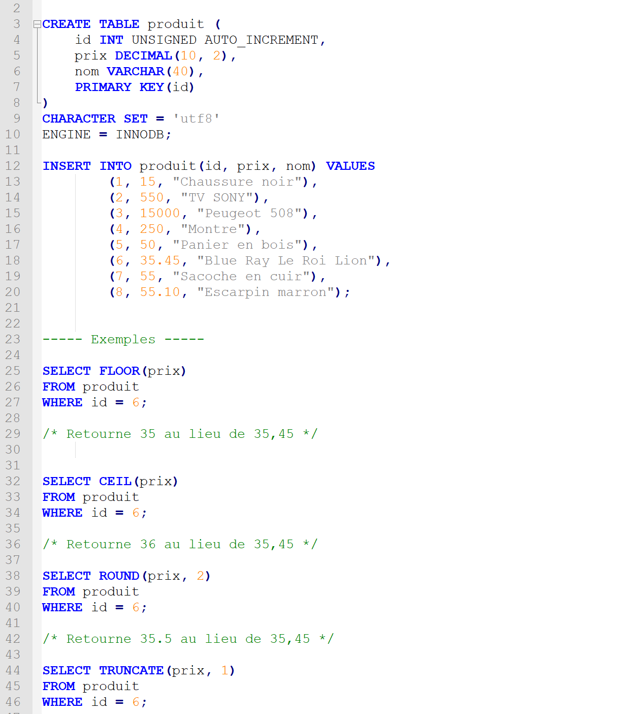
Les différentes fonctions
Les fonctions scalaires 1/4
FLOOR (x)
Arrondit au nombre entier inférieur.
CEIL (x) / CEILING (x)
Arrondit au nombre entier supérieur.
ROUND (x, y)
Arrondit le nombre x à y décimales la plus proche.
TRUNCATE (x, y)
Arrondit en enlevant y décimales.
POWER (x, y) / POW (x, y)
Retourne le nombre x exposant y.
SQRT (x)
Retourne la racine du nombre x.

Slide 46
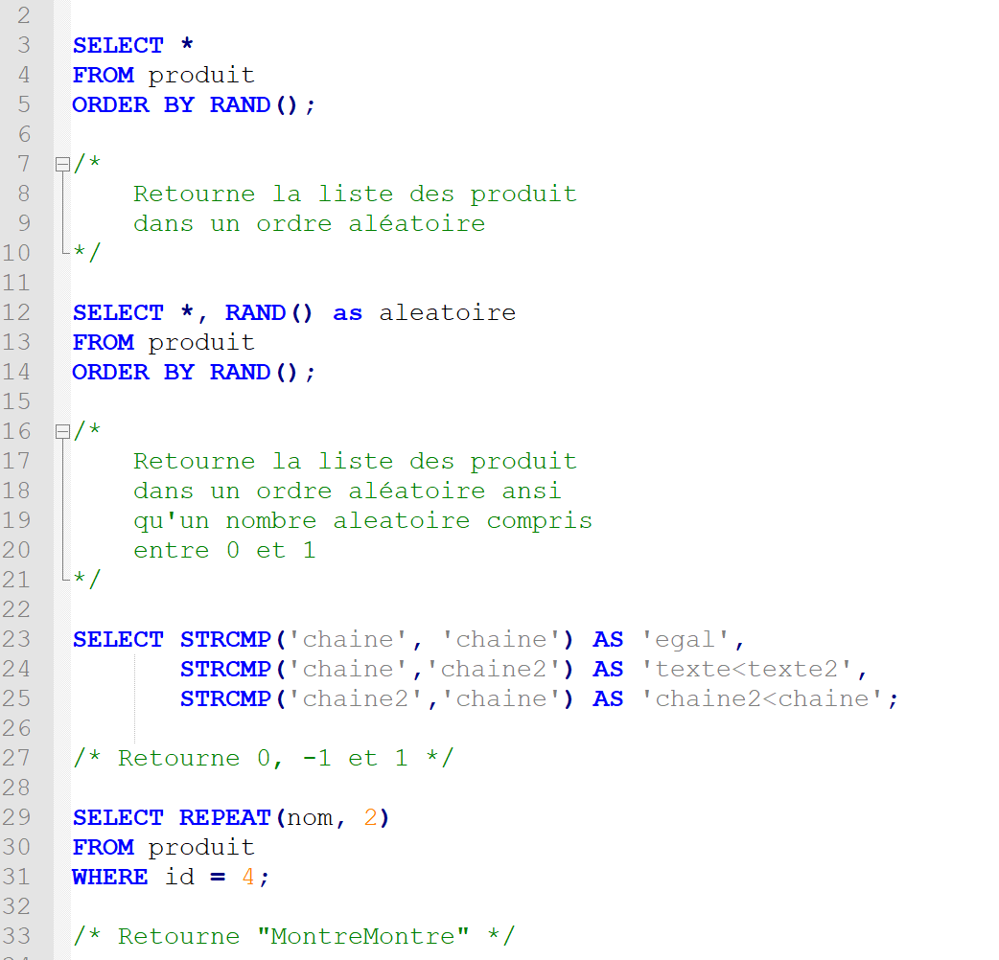
Les différentes fonctions
Les fonctions scalaires 2/4
RAND ()
Génère un nombre aléatoire entre 0 et 1.
SIGN (x)
Retourne 1 si positif, -1 si négatif.
ABS (x)
Retourne la valeur absolue.
MOD (x, y)
Retourne le reste de la division de x par y (modulo)
STRCOMP (x, y)
Compare deux chaines de caractères. Retourne 0 si elles sont identiques, -1 si la première chaîne est classée avant dans l’ordre alphabétique et 1 dans le cas contraire.
REPEAT (x, y)
Retourne le texte x, y fois.

Slide 47
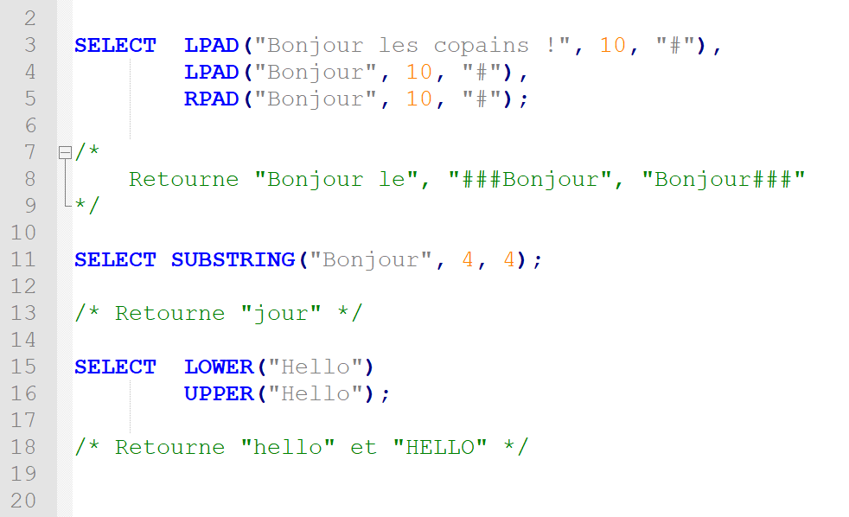
Les différentes fonctions
Les fonctions scalaires 3/4
LPAD (x, y, z) / RPAD (x, y, z)
Permet de compléter ou réduire une chaîne. Retourne y caractères de la chaîne x (en lisant de gauche à droit ou droite à gauche. Puis ajoute z pour compléter la longueur si trop court.
SUBSTRING(x, y, z)
Retourne la chaîne x à partir de la position y et de longueur z.
LOWER (x) / UPPER (x)
Retourne la chaîne de caractères x en minuscule ou majuscule.

Slide 48
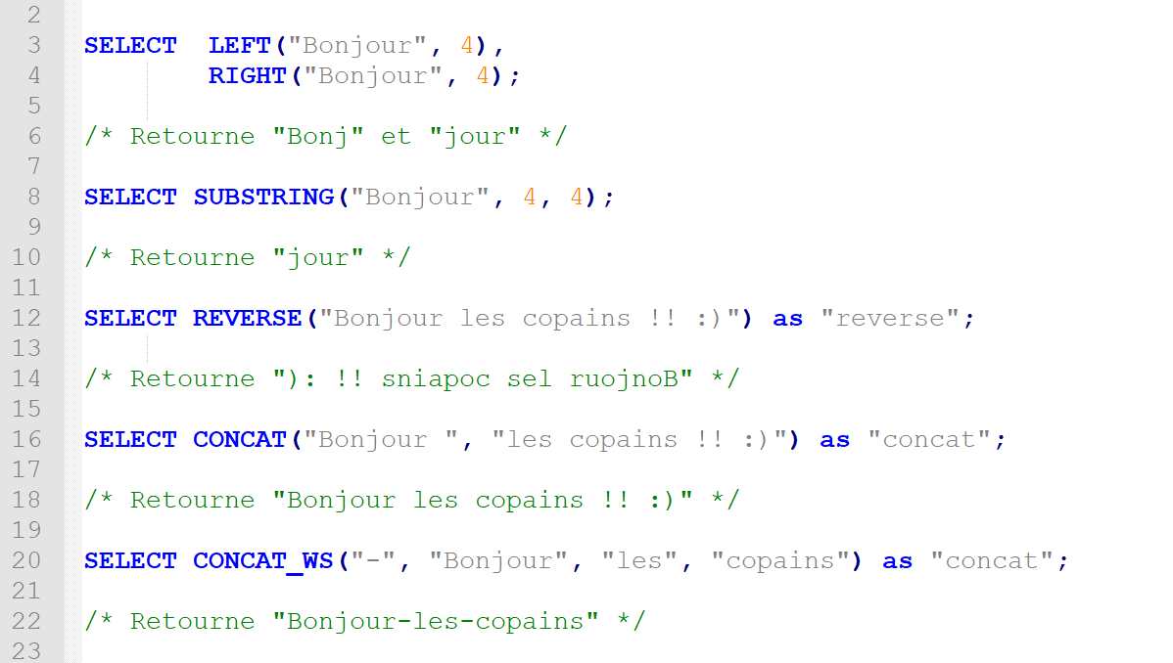
Les différentes fonctions
Les fonctions scalaires 4/4
LEFT (x, y) / RIGHT (x, y)
Retourne les y premiers caractères de la chaîne x en partant de la droite ou de la gauche.
REVERSE (x)
Retourne l’inverse de la chaîne de caractères donnée.
CONCAT (chaine1, chaine2, …)
Retourne la concaténation des chaînes données.
CONCAT_WS (séparateur, chaine1, chaine2, …)
Retourne la concaténation des chaînes données avec, entre chaque chaînes, le séparateur saisi.

Slide 49
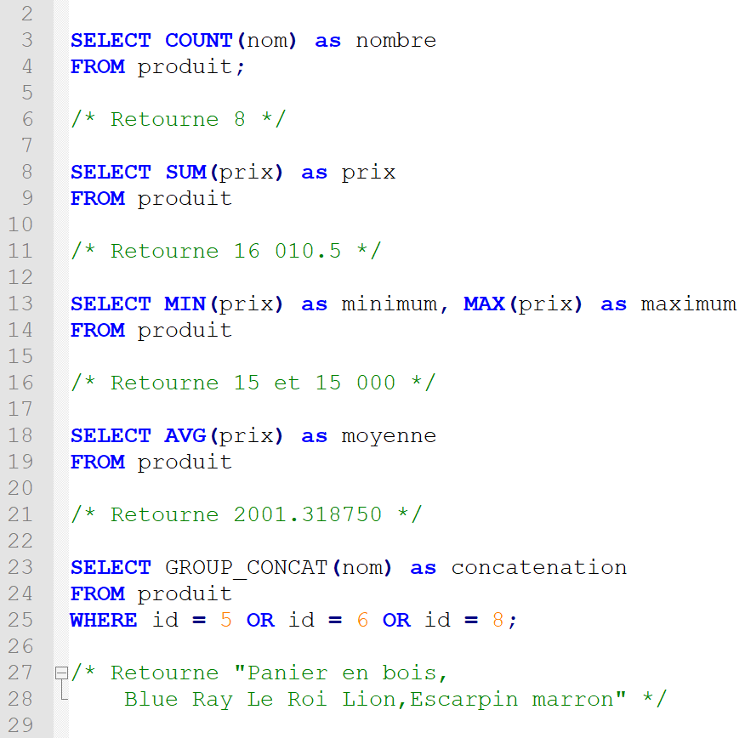
Les différentes fonctions
Les fonctions d’agrégation
Ces fonctions vont regrouper les lignes.
COUNT (x) / COUNT(DISTINCT x)
Retourne le nombre de lignes sélectionnées par la requête.
MIN (x) / MAX (x)
Retourne le minimum ou le maximum de la colonne sélectionnée.
SUM (x)
Retourne la somme de toutes les lignes sur la colonne sélectionnée.
AVG (x)
Retourne la moyenne de toutes les lignes sur la colonne sélectionnée.
GROUP_CONCAT(x)
Retourne la concaténation de chaque valeur de la colonne sélectionnée.

Slide 50
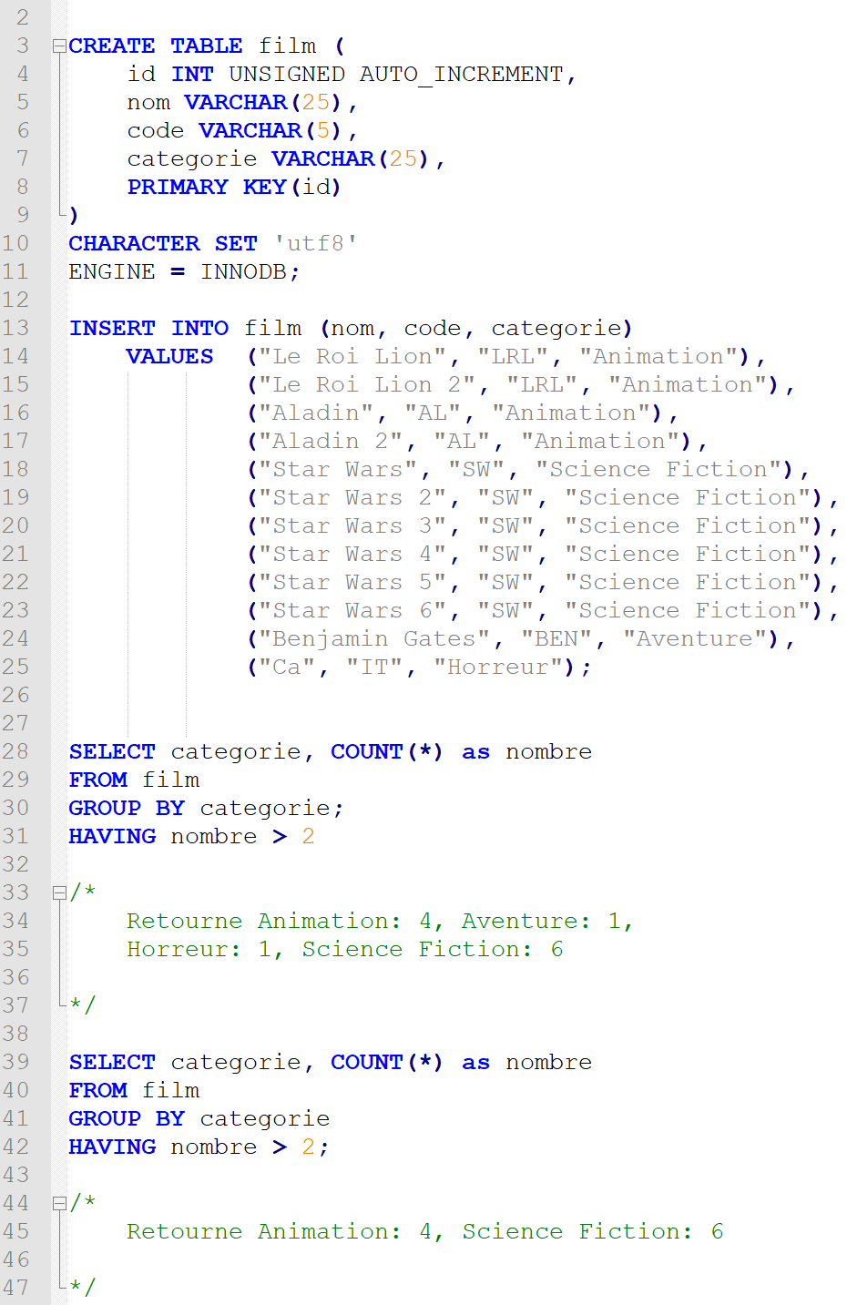
Regroupement
Le regroupement permet de regrouper des lignes en fonction d’un critère.
Il est possible de faire un groupement sur :
Un seul critère
Plusieurs critères
Par sécurité, la sélection de colonnes n'étant pas dans les critères de groupement sont interdite.
Il est également possible d’avoir des conditions sur le regroupement en utilisant la clause HAVING. En effet, il est impossible de faire des conditions sur une fonction d’agrégation.

Slide 51
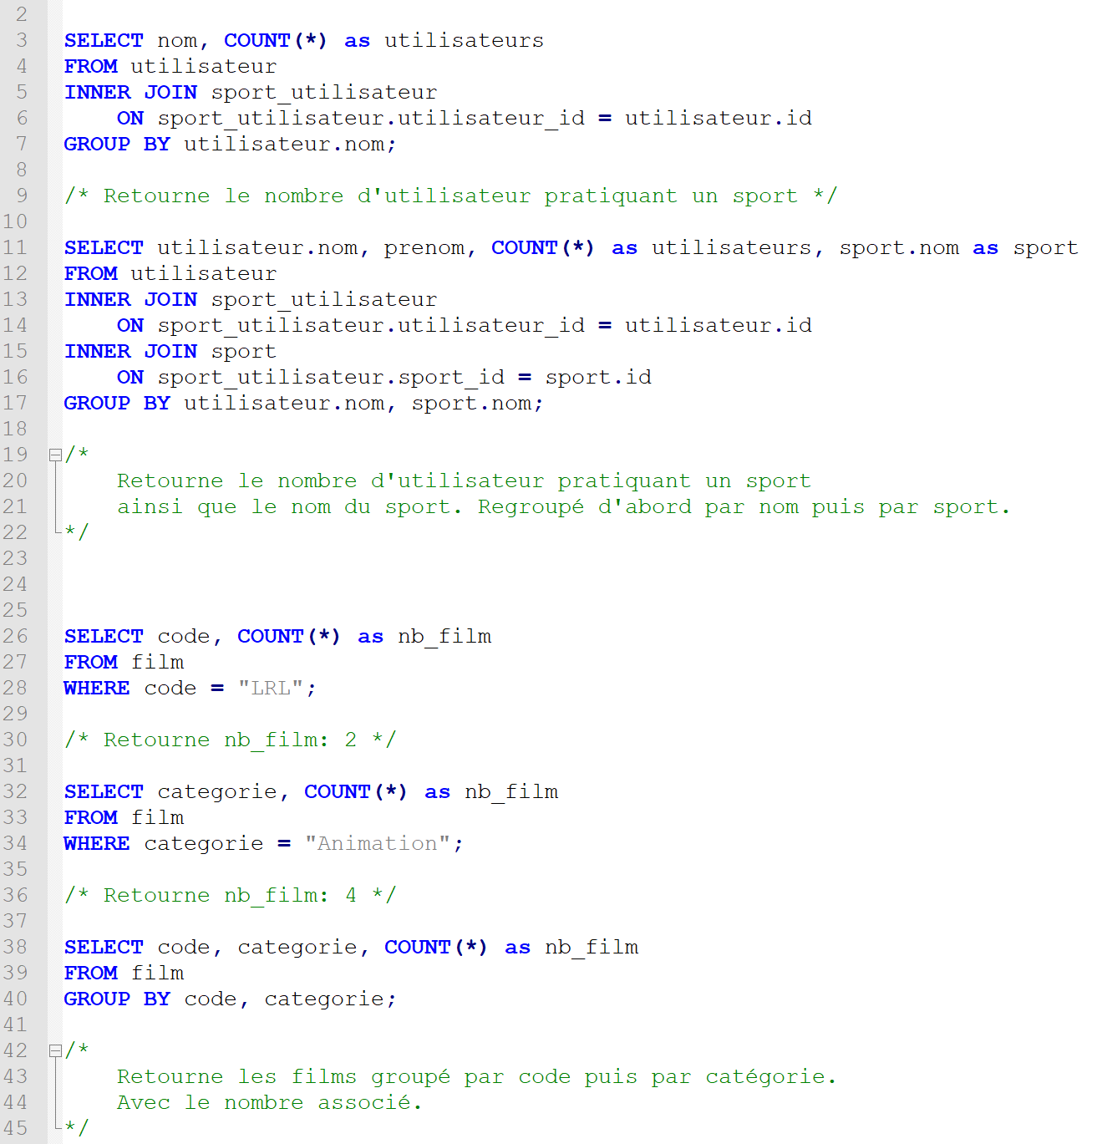
Regroupement
Le regroupement permet de regrouper des lignes en fonction d’un critère.
Il est possible de faire un groupement sur :
Un seul critère
Plusieurs critères
Par sécurité, la sélection de colonnes n'étant pas dans les critères de groupement sont interdite.
Il est également possible d’avoir des conditions sur le regroupement en utilisant la clause HAVING. En effet, il est impossible de faire des conditions sur une fonction d’agrégation.

Slide 52
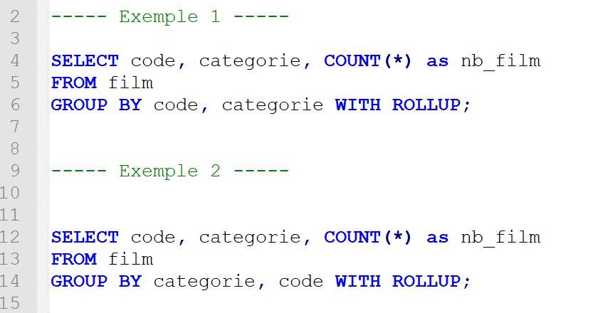
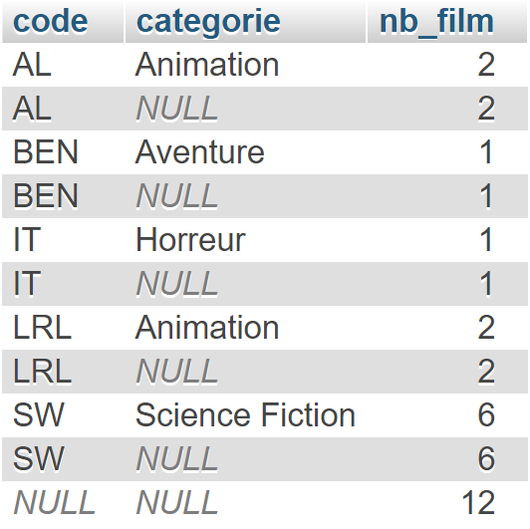
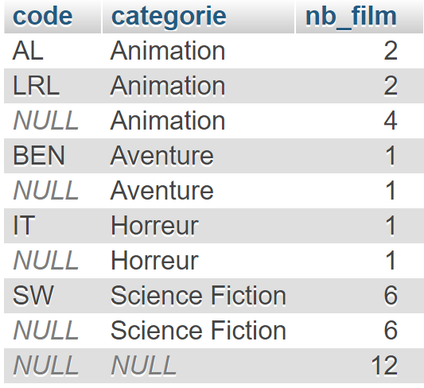
Regroupement – Le super-agrégat
Le super-agrégat s’utilise avec la commande WITH ROLLUP
Cette commande permet d’ajouter une ligne supplémentaire. Ces lignes représenteront des "super-groupes" (ou super-agrégats), donc des "groupes de groupes«
C’est aussi pendant l’utilisation de WITH ROLLUP que l’on constate l’importance de l’ordre des colonnes dans le GROUP BY
1
2

Slide 53
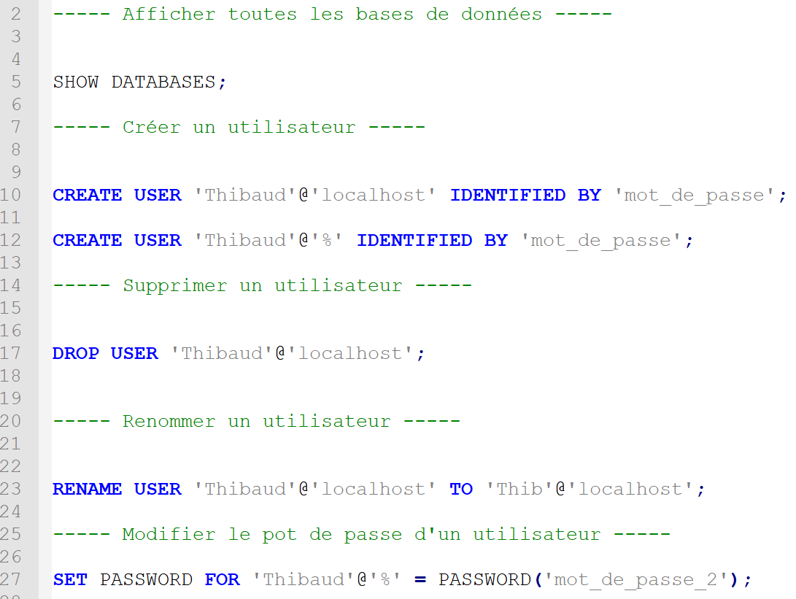
Gestion des utilisateurs
SHOW DATABASES
Affiche toutes les bases de données de l’utilisateur
information_schema contient les informations sur toutes les bases de données.
performance_schema contient les informations sur les actions effectuées sur le serveur.
Mysql contient plusieurs informations sur le serveurs. Notamment les utilisateurs et leurs privilèges.
Pour modifier le mot de passe, on utilise la commande PASSWORD(). En effet, le mot de passe ne sera pas hashé dans le cas d’une modification sans l’utilisation de cette commande.
« localhost » correspond ici à l’hôte sur laquelle l’utilisateur se connecte. Il s’agit généralement d’une adresse IP. % accorde la connexion depuis n’importe quel hôte.

Slide 54
Gestion des utilisateurs - Privilèges
Les différents niveaux de privilèges :
« .* » Privilège global : s'applique à toutes les bases de données. Ce privilège sera stocké dans la table mysql.user.
« * » Si aucune base de données n’a été sélectionnée, c’est l’équivalent du précédent. Sinon, s’applique à tous les objets de la base de donnée sélectionnée. Stocké dans mysql.db
« ma_base.* » S’applique à tous les objets de la base « ma_base ». Stocké dans mysql.db
« ma_base.ma_tabl » Privilège de table. Stocké dans mysql.tables_priv
On peut également aujouter des privilèges à une colonnes.
Les privilèges
Action | Description
CREATE TABLE | Création de tables
ALTER | Modification de tables
DROP | Suppression de tables, vues et bases de données
INDEX | Création et suppression d’index
CREATE USER | Gestion d’utilisateur : CREATE USER, DROP USER, RENAME USER, SET PASSWORD
Ne sont notés que les privilèges en lien avec le contenu de ce cours. Il en existe d’autres.

Slide 55
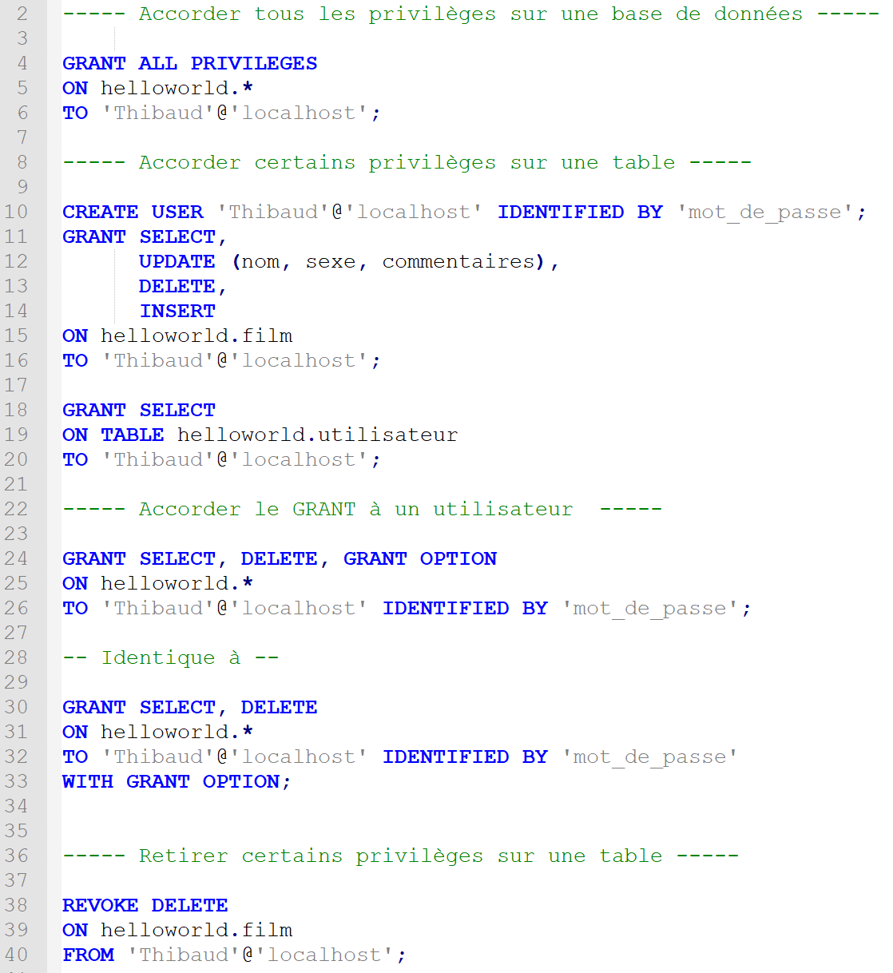
Gestion des utilisateurs - Privilèges

